Slide 1
Архитектурный креатив
Дамаскина Иванна Юрьевна,
учитель ИЗО и технологии
МАОУ гимназия №5
города Тюмени

Slide 2
раскрытие
Креативное мышление
Математическое грамотность
Синтез
Процесс
Решение

Slide 3
Если ученик в школе не научился сам ничего творить, то и в жизни он всегда будет только подражать, копировать, так как мало таких, которые бы, научившись копировать, умели сделать самостоятельное приложение этих сведений .
Лев Николаевич Толстой

Slide 4
Актуально
Одной из актуальных проблем общества является формирование конкурентоспособной личности, готовой не только жить в меняющихся социальных и экономических условиях, но и активно влиять на существующую действительность, изменяя ее к лучшему.
В связи с этим на первый план выходят определенные требования к такой личности – креативность, активность, социальная ответственность, обладание развитым интеллектом, устойчивая мотивация познавательной деятельности.

Slide 5
Как совместить изобразительное искусство, технологию, черчение и математику? Как создать рисунок, чертеж, изделие достойного внимания, как ученика, так и преподавателя? Как научиться думать?
Неважно, какой предмет вы преподаете - встроить задачи по развитию креативного мышления и математической грамотности можно практически в любой урок!
Урок ИЗО
графические и живописные умения и навыки
Поэтому важно уметь совместить различные дисциплины
наблюдение и созерцание
анализирование предметов и явления
окружающего мира
Изобразительное искусство служит эффективным средством познания действительности, помогает развитию и формированию зрительных восприятий, воображения, пространственных представлений, чувств и других психических процессов.

Slide 6
КРЕАТИВНОСТЬ
это возможность видеть вещи
в необычном свете и находить уникальность в решении задач.

Slide 7
ОБЛАСТИ Возможностей
видеть вещи в необычном свете и находить уникальность в решении задач.
Принято считать, что креативность нужна только людям искусства: художникам, писателям, музыкантам. Но без креативности нет прогресса. Люди с творческим мышлением создают новые технологии и системы, методы ведения и инструменты решения разнообразных задач.

Slide 8
мышление
Креативное мышление сочетает в себе интеллект и воображение, логику и творчество. К характеристикам такого вида мышления можно отнести следующие пункты:
- умение обозначить задачу;
- способность генерировать множество разнообразных идей по её решению;
- способность углубить идею, дополняя детали;
- способность анализировать и выбирать оптимальные идеи.
Умение видеть нестандартные варианты решения.

Slide 9
Креативное мышление
Конвергентное мышление
рассуждать определённым логическим образом
выполнять известные, последовательные действия
ЕСТЬ ПРАВИЛЬНЫЙ ОТВЕТ
Важно развивать в себе как конвергенцию,
так и дивергенцию.
Дивергентное мышление
разные варианты решений задачи
мозговой штурм
несколько решений
решение самые оригинальные и несуразные
генерировать идеи, но не решать стоящие перед ним задачи
конвергентное
дивергентное

Slide 10
Математическая грамотность
это способность индивидуума проводить математические рассуждения и формулировать, применять, интерпретировать

Slide 11
Математическая грамотность на творческих уроках
знать плотность бумаги
изучения академического
рисунка
урок
ИЗО
Важно! применять знания
полученные в школе в реальной жизни.
высчитать какой отрез ткани потребуется для пошива юбки
построение простых геометрических тел
начертить развертку
законы линейной перспективы
знать размеры простой фигуры
пропорции
записать размеры и объемы
урок технологии
Перспективным в плане повышения функциональной грамотности является проектная и исследовательская деятельность.
МГ

Slide 12
«Архитектурный креатив»
творческий проект на синтезе
ИЗО и математики

Slide 13
ЦЕЛЬ ПРОЕКТА: создать буклет не похожим на другие, следуя логическим цепочкам
Математическая грамотность Задачи: - функциональность здания; - доступность материала; - сопоставить способом сравнения лучшие стороны заданного архитектурного стиля;
- анализировать рынок.
Креативная грамотность Задачи: - увеличить конкурентоспособность; - выявить сильные уникальные стороны архитектурного стиля; - суметь подать защиту буклета в выгодном свете.
ОБЪЕДИНИТЬ
УВИДЕТЬ
ПОБЕДИТЬ

Slide 14
Знакомство с АК
Архитектурный стиль — это совокупность деталей и особенностей сооружения, которые указывают на время его постройки, назначение, историческую ценность, регион, а иногда даже и на автора. Разные стили оперируют разными формами и материалами, отражая изменения моды, верований, владеющих умами идей, технологий. Какие-то стили следуют друг за другом в хронологическом порядке, какие-то развиваются параллельно во времени.
Чаще смена доминирующих стилей происходит постепенно, по мере того как архитекторы воспринимают дух времени и адаптируются к новым идеям.
Архитекторы воспринимают дух времени и адаптируются к новым идеям.

Slide 15
КАК МЫ ЭТОГО ДОСТИГНЕМ
Коэффициент окупаемости знаний
Просмотреть вспомогательный материал по архитектурным стилям
Визуализация качественной интеллектуальной возможности
Использование мировых тенденций в возможностях дизайна
НИШЕВЫЕ РЫНКИ продукта
Рассмотреть востребованность данного продукта в условиях строительства и землепользования
Вовлечение лучших дизайнеров с передовыми результатами
ЦЕПОЧКИ построения
Формирование индивидуального архитектурного стиля здания с помощью надежных идей
Своевременное предоставление поискового материала для использования в буклете

Slide 16
ОБЛАСТИ ФОКУСА
Буклет: сложение в один, два, три или четыре раза, либо совсем не мыслимым способом.
Функциональность здания напрямую зависит от архитектурного стиля и наоборот.
Визуализация картинок свободная: синяя ручка, черная ручка, маркеры, фломастеры, цв.карандаши, краски и др.

Slide 17
Защита проекта
Мы, группа по разработке Contoso, считаем, что свое дело надо выполнять на 110 %. Используя архитектуру и знания стилей данного проекта, и это помогает организовать и визуально управлять процессами продажи нашего объекта. Мы процветаем благодаря пониманию, знаниям и отличному креативному коллективу, отвечающему за продукт. Как говорит наш генеральный директор: "Эффективность достигается благодаря активным преобразованиям способа ведения противоречий".

Slide 18
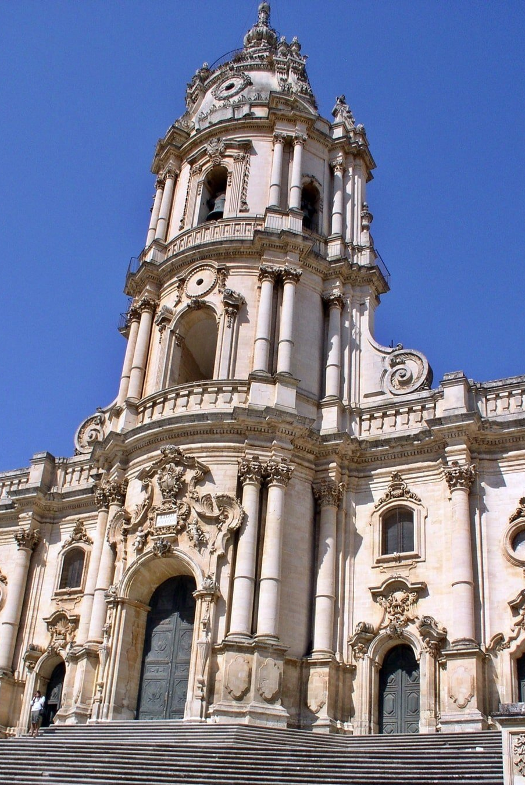
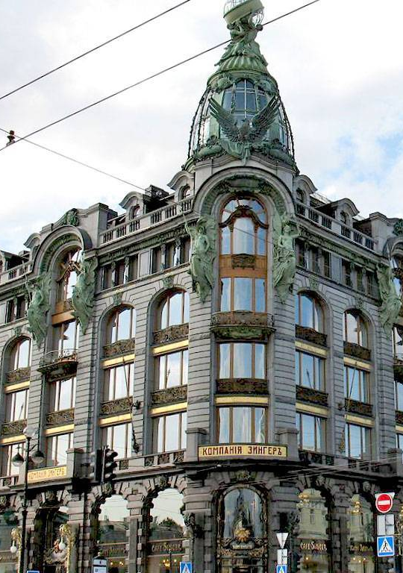
Архитектурные стили
1
2
3
4
5
АНТИЧНЫЙ
Древнегреческая архитектура появилась на материковой части Греции, Пелопоннесе, островах Эгейского моря и в колониях в Анатолии и Италии.
Главной отличительной чертой служит ордерная система.
ГОТИКА
Стиль возник в регионе Иль-де-Франс на севере Франции, развившись из романской архитектуры.
Одной из главных инженерных инноваций готической архитектуры стала каркасная система.
БАРОККО
Появился в Италии в начале XVII века и постепенно распространился по всей Европе. Своего пика стиль достиг в эпоху высокого барокко, когда его использовали в церквях и дворцах. В период позднего барокко (1675-1750) стиль пришел в Россию
КЛАССИЦИЗМ
Стиль развился в архитектуре в эпоху итальянского Возрождения, особенно ярко ранний классицизм представлен в работах и проектах Леона Баттисты Альберти и Филиппо Брунеллески.
МОДЕРН
стиль модерн буквально захватил весь европейский континент, по-разному проявляясь в каждом национальном контексте: в Германии и Австрии он известен как югендстиль или стиль Сецессиона, в Бельгии и Франции — ар-нуво, в Италии — стиль либерти (цветочный стиль)

Slide 19
ВРЕМЕННАЯ ШКАЛА
ГОТИКА XII по XVI век
КЛАССИЦИЗМ XVII — начало XIX века
МОДЕРН 1890 — 1910-е годы
БАРОККО XVII–XVIII века (1625-1750)
АНТИЧНОСТЬ 600-900 года до н. э. до I века н. э.

Slide 20
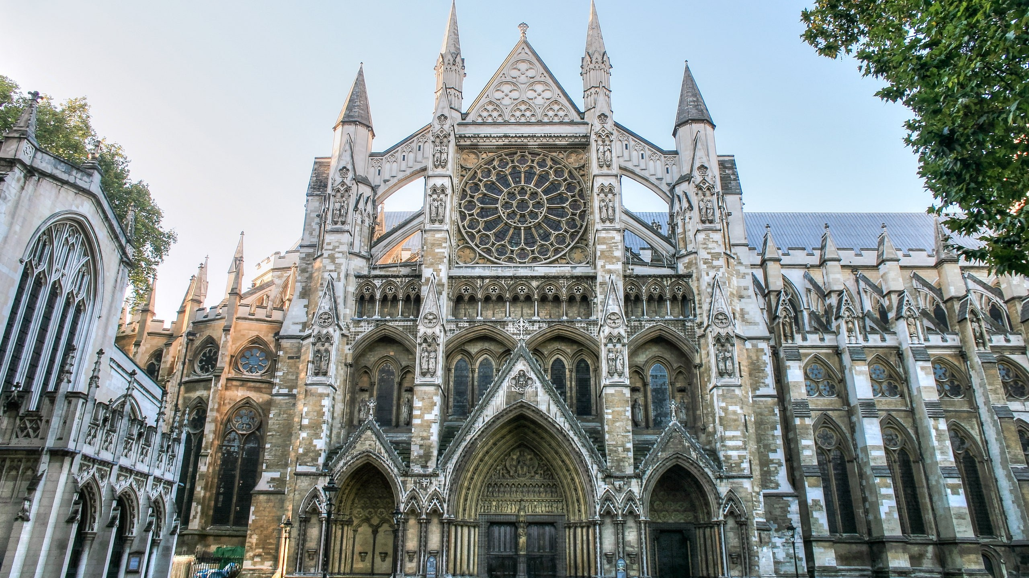
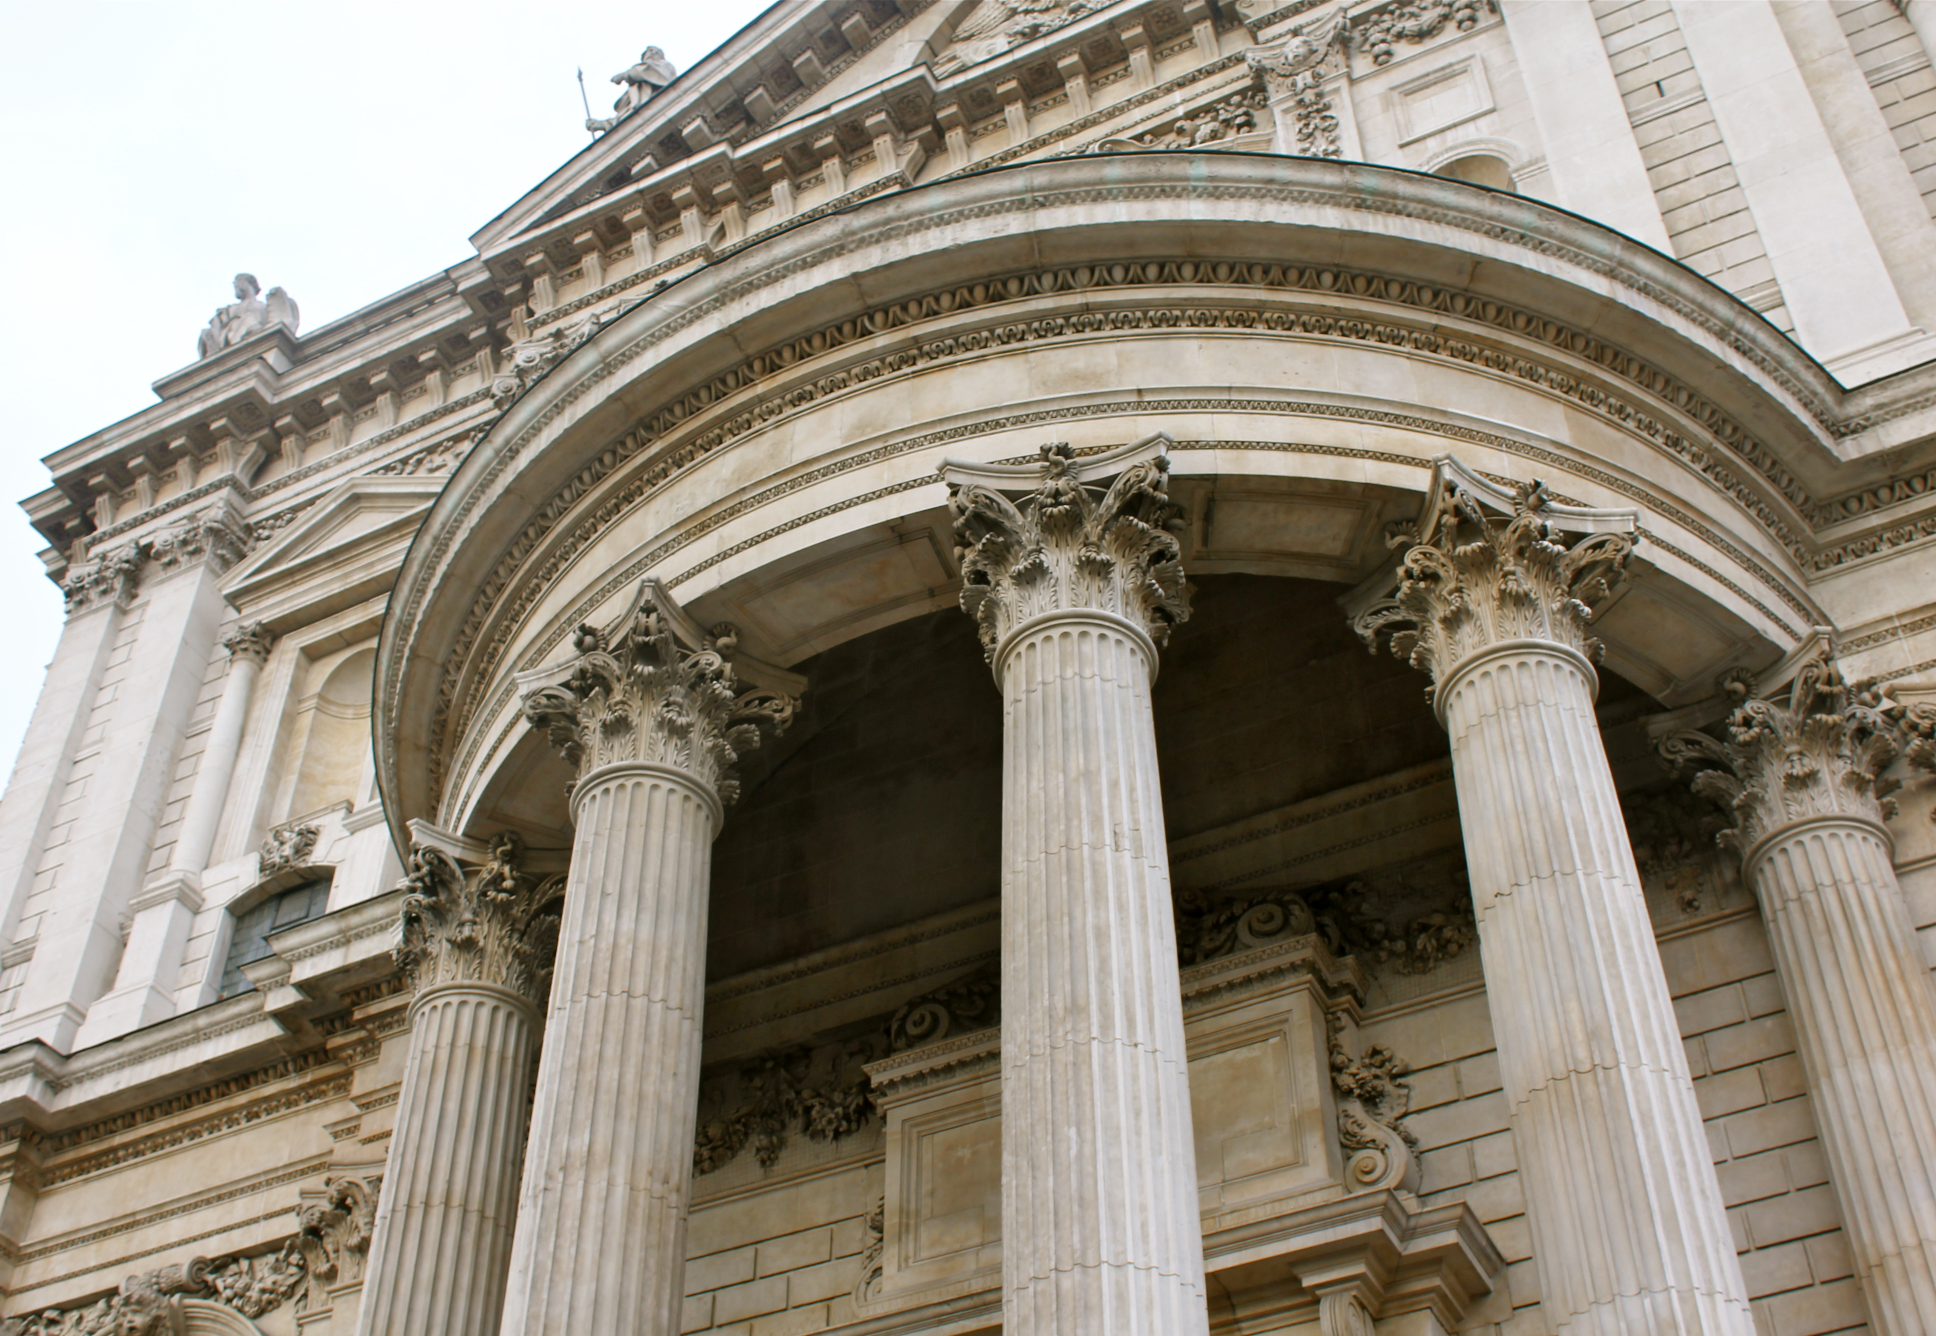
Основные черты готической архитектуры:
остроконечные арки;
нервюрные своды (нервюра — выступающее «ребро» свода);
витражи;
контрфорсы — вертикальная выступающая часть стены или отдельно стоящая опора, соединенная с ней аркбутаном;
аркбутаны — каменные полуарки, соединяющ вертикальную опору со стеной;
пинакли — остроконечные копьевидные башенки, чаще всего располагаются наверху контрфорсов;
вертикализация — все части сооружения стремятся вверх;
богатое убранство — украшенные колоннады, лепнина, статуи святых, башни и шпили, горгульи, гротескные фигуры, которые могут быть фонтанами.
Основные черты древнегреческой архитектуры:
баланс и пропорции;
характерный архитектурный ордер — определенная форма, состав и порядок вертикальных (колонны, пилястры) и горизонтальных (антаблемент) элементов;
использование таких материалов, как мрамор, кирпич и бетон;
колоннады;
стереобаты —
нижняя часть
храма
или колоннады,
«цоколь»,
Обычно состоит
из 3 ступеней;
кариатиды;
портик
с фронтоном.

Slide 21
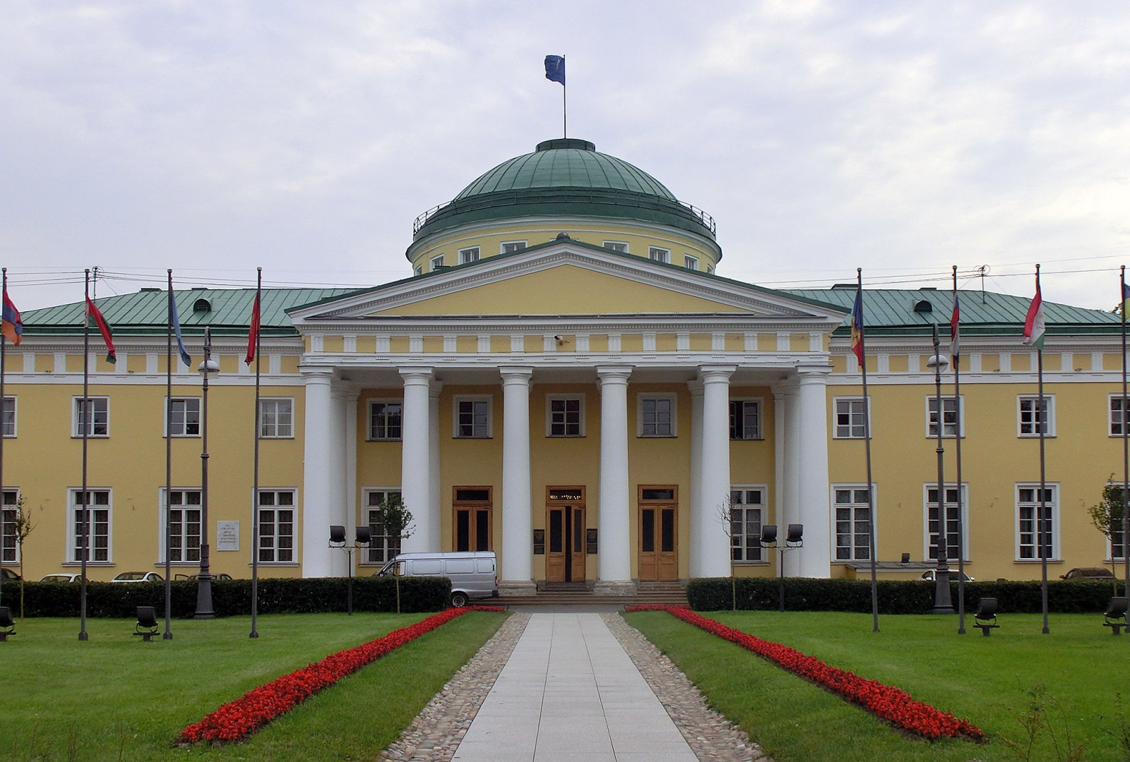
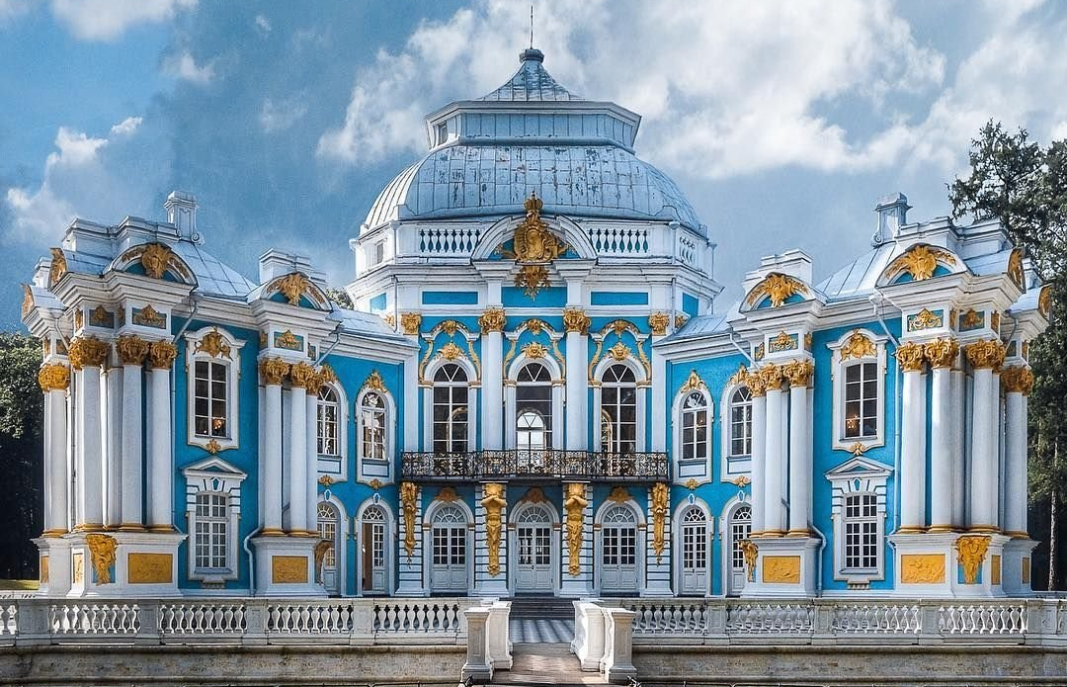
Основные черты архитектуры классицизма:
отличается ясностью и простотой традиционных форм
колоннами, каждая из которых имеет фиксированные пропорции и орнаменты. колонны и окна расположены равномерно;
главный вход выполнен в форме портика и увенчан фронтоном;
прочные строительные материалы;
высокие, от пола окна с мелкой расстекловкой;
пилястровый ордер;
стены лишены декора.
Основные черты архитектуры барокко:
многократное повторение в фасаде здания одних и тех же декоративных приемов; обилие деталей; позолоченная скульптура; яркие цвета; фрагментированные или намеренно неполные
элементы; использование игры света и тени; ярко расписанные потолки; масштабные фрески; иллюзорные эффекты,
такие как Тромплей; купола грушевидной
формы; витые колонны,
как бы создающие
иллюзию движения
вверх.

Slide 22
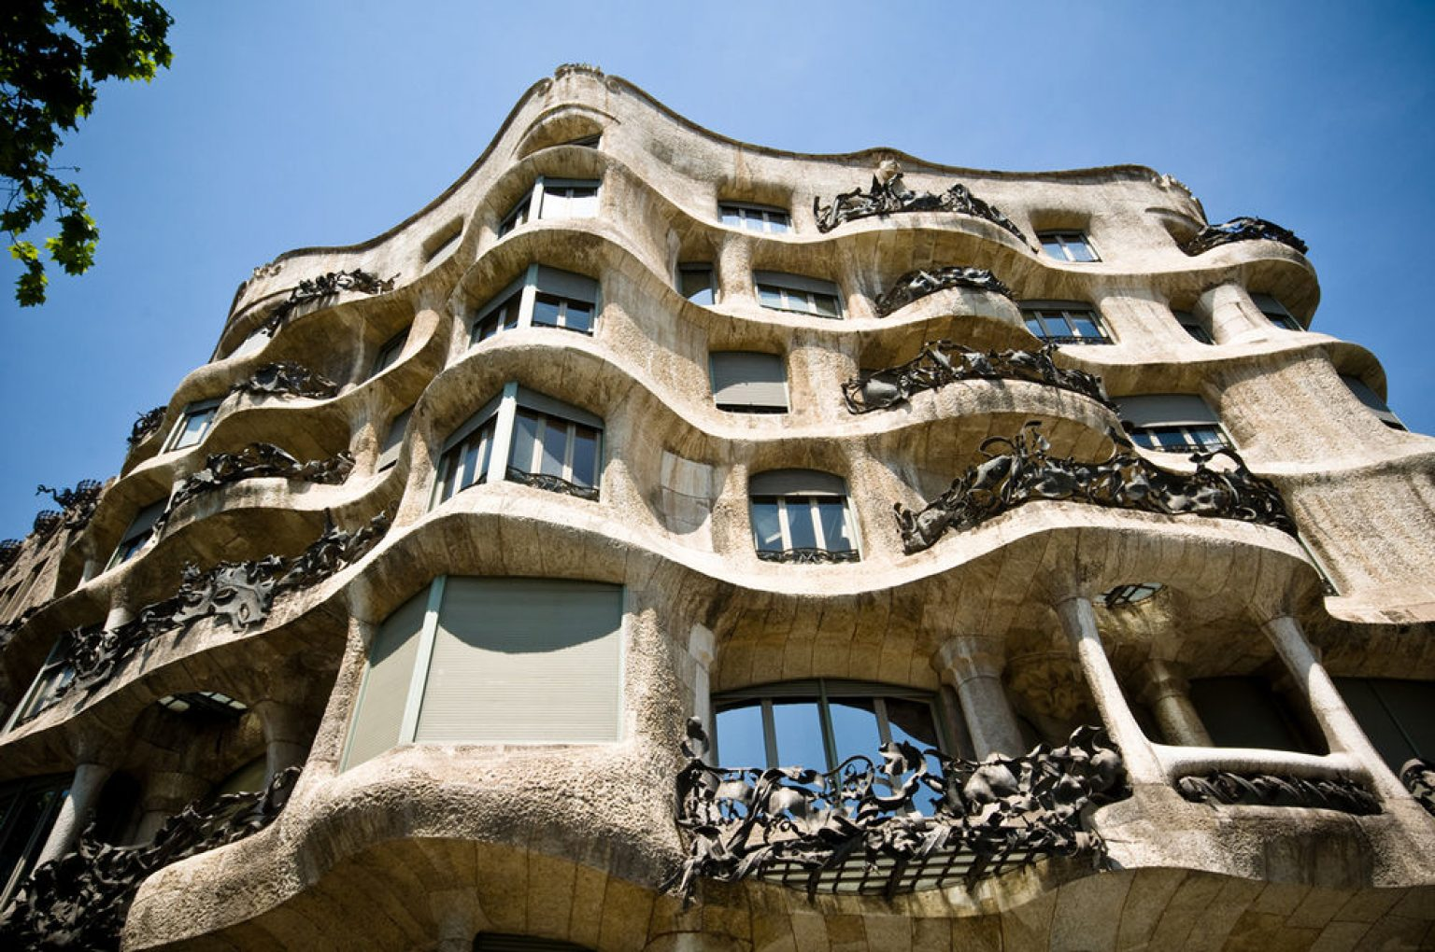
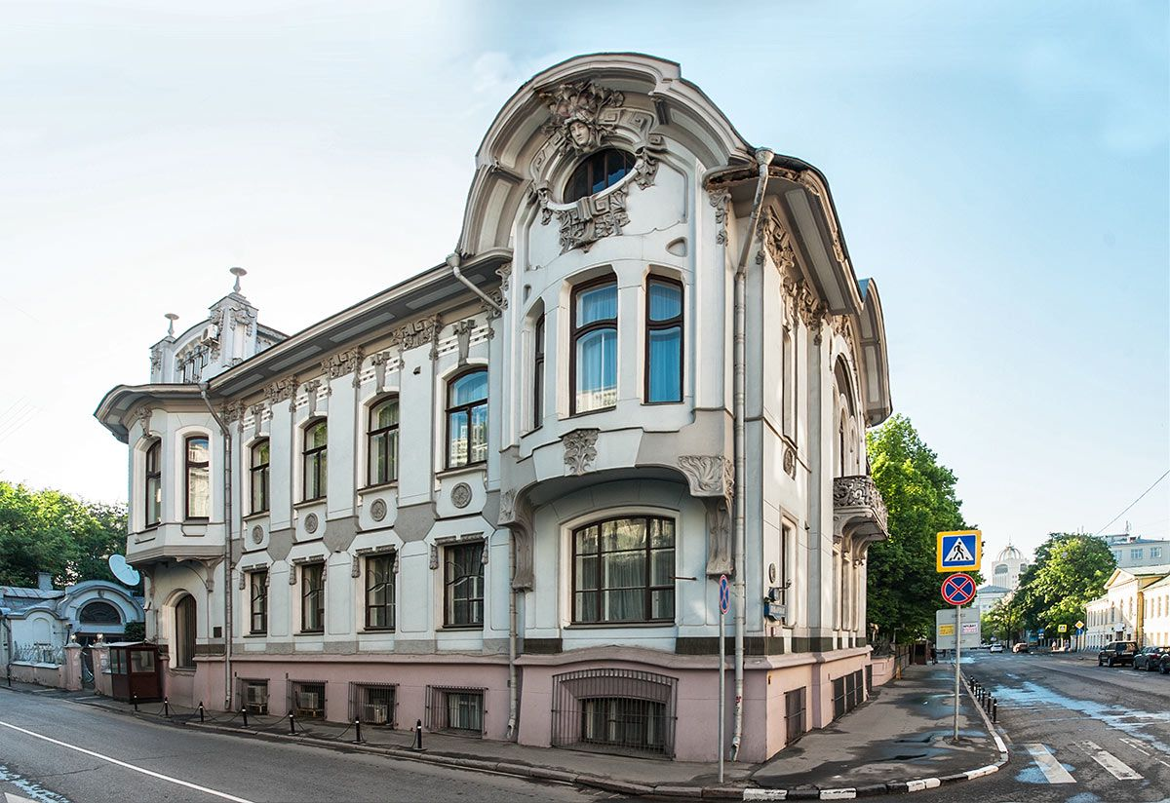
Основные черты архитектуры модерна: природный орнамент; плавные, волнистые, изогнутые линии в декоре фасадов и интерьеров; пастельные, приглушенные оттенки; украшение интерьеров мозаикой, витражами, эмалью; оформление здания — дерево, кованые элементы необычной изогнутой формы; прямоугольные двери и окна, достаточно часто — арочные.
Главное утверждение модерна: искусство и жизнь неразделимы. Природа становится основным источником вдохновения для движения, которое стремилось к полному единству структуры и декора. Модерн характеризуется извилистыми линиями и органическими объемами, часто встречаются флоральные и анималистические мотивы. Ярчайший пример модерна — входы на станцию метро в Париже, спроектированные Эктором Гимаром.

Slide 23
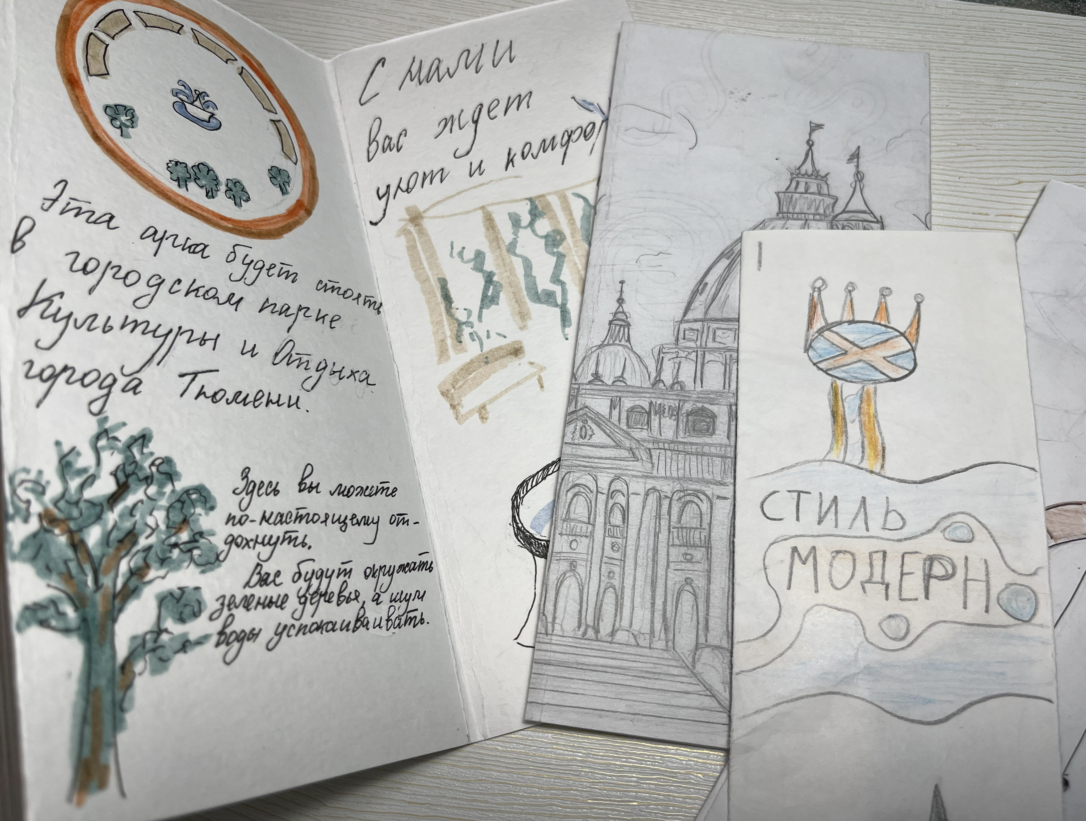
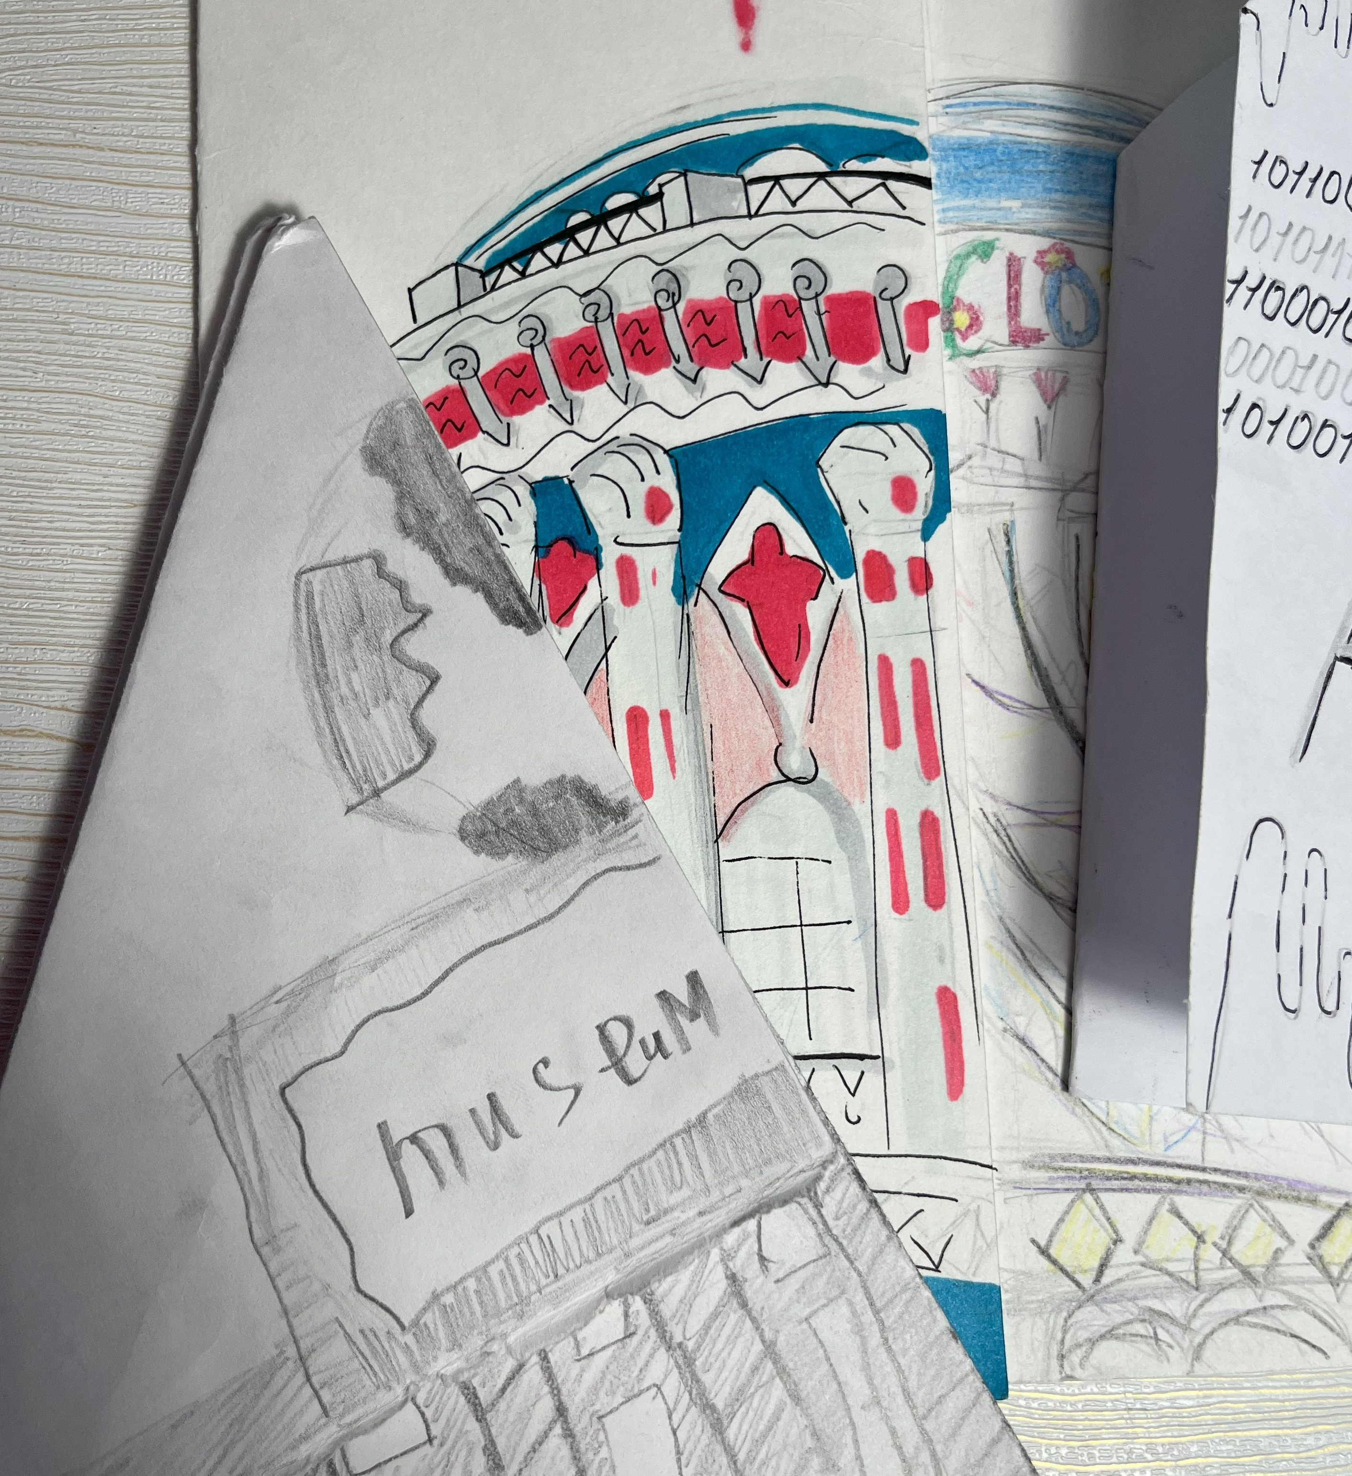
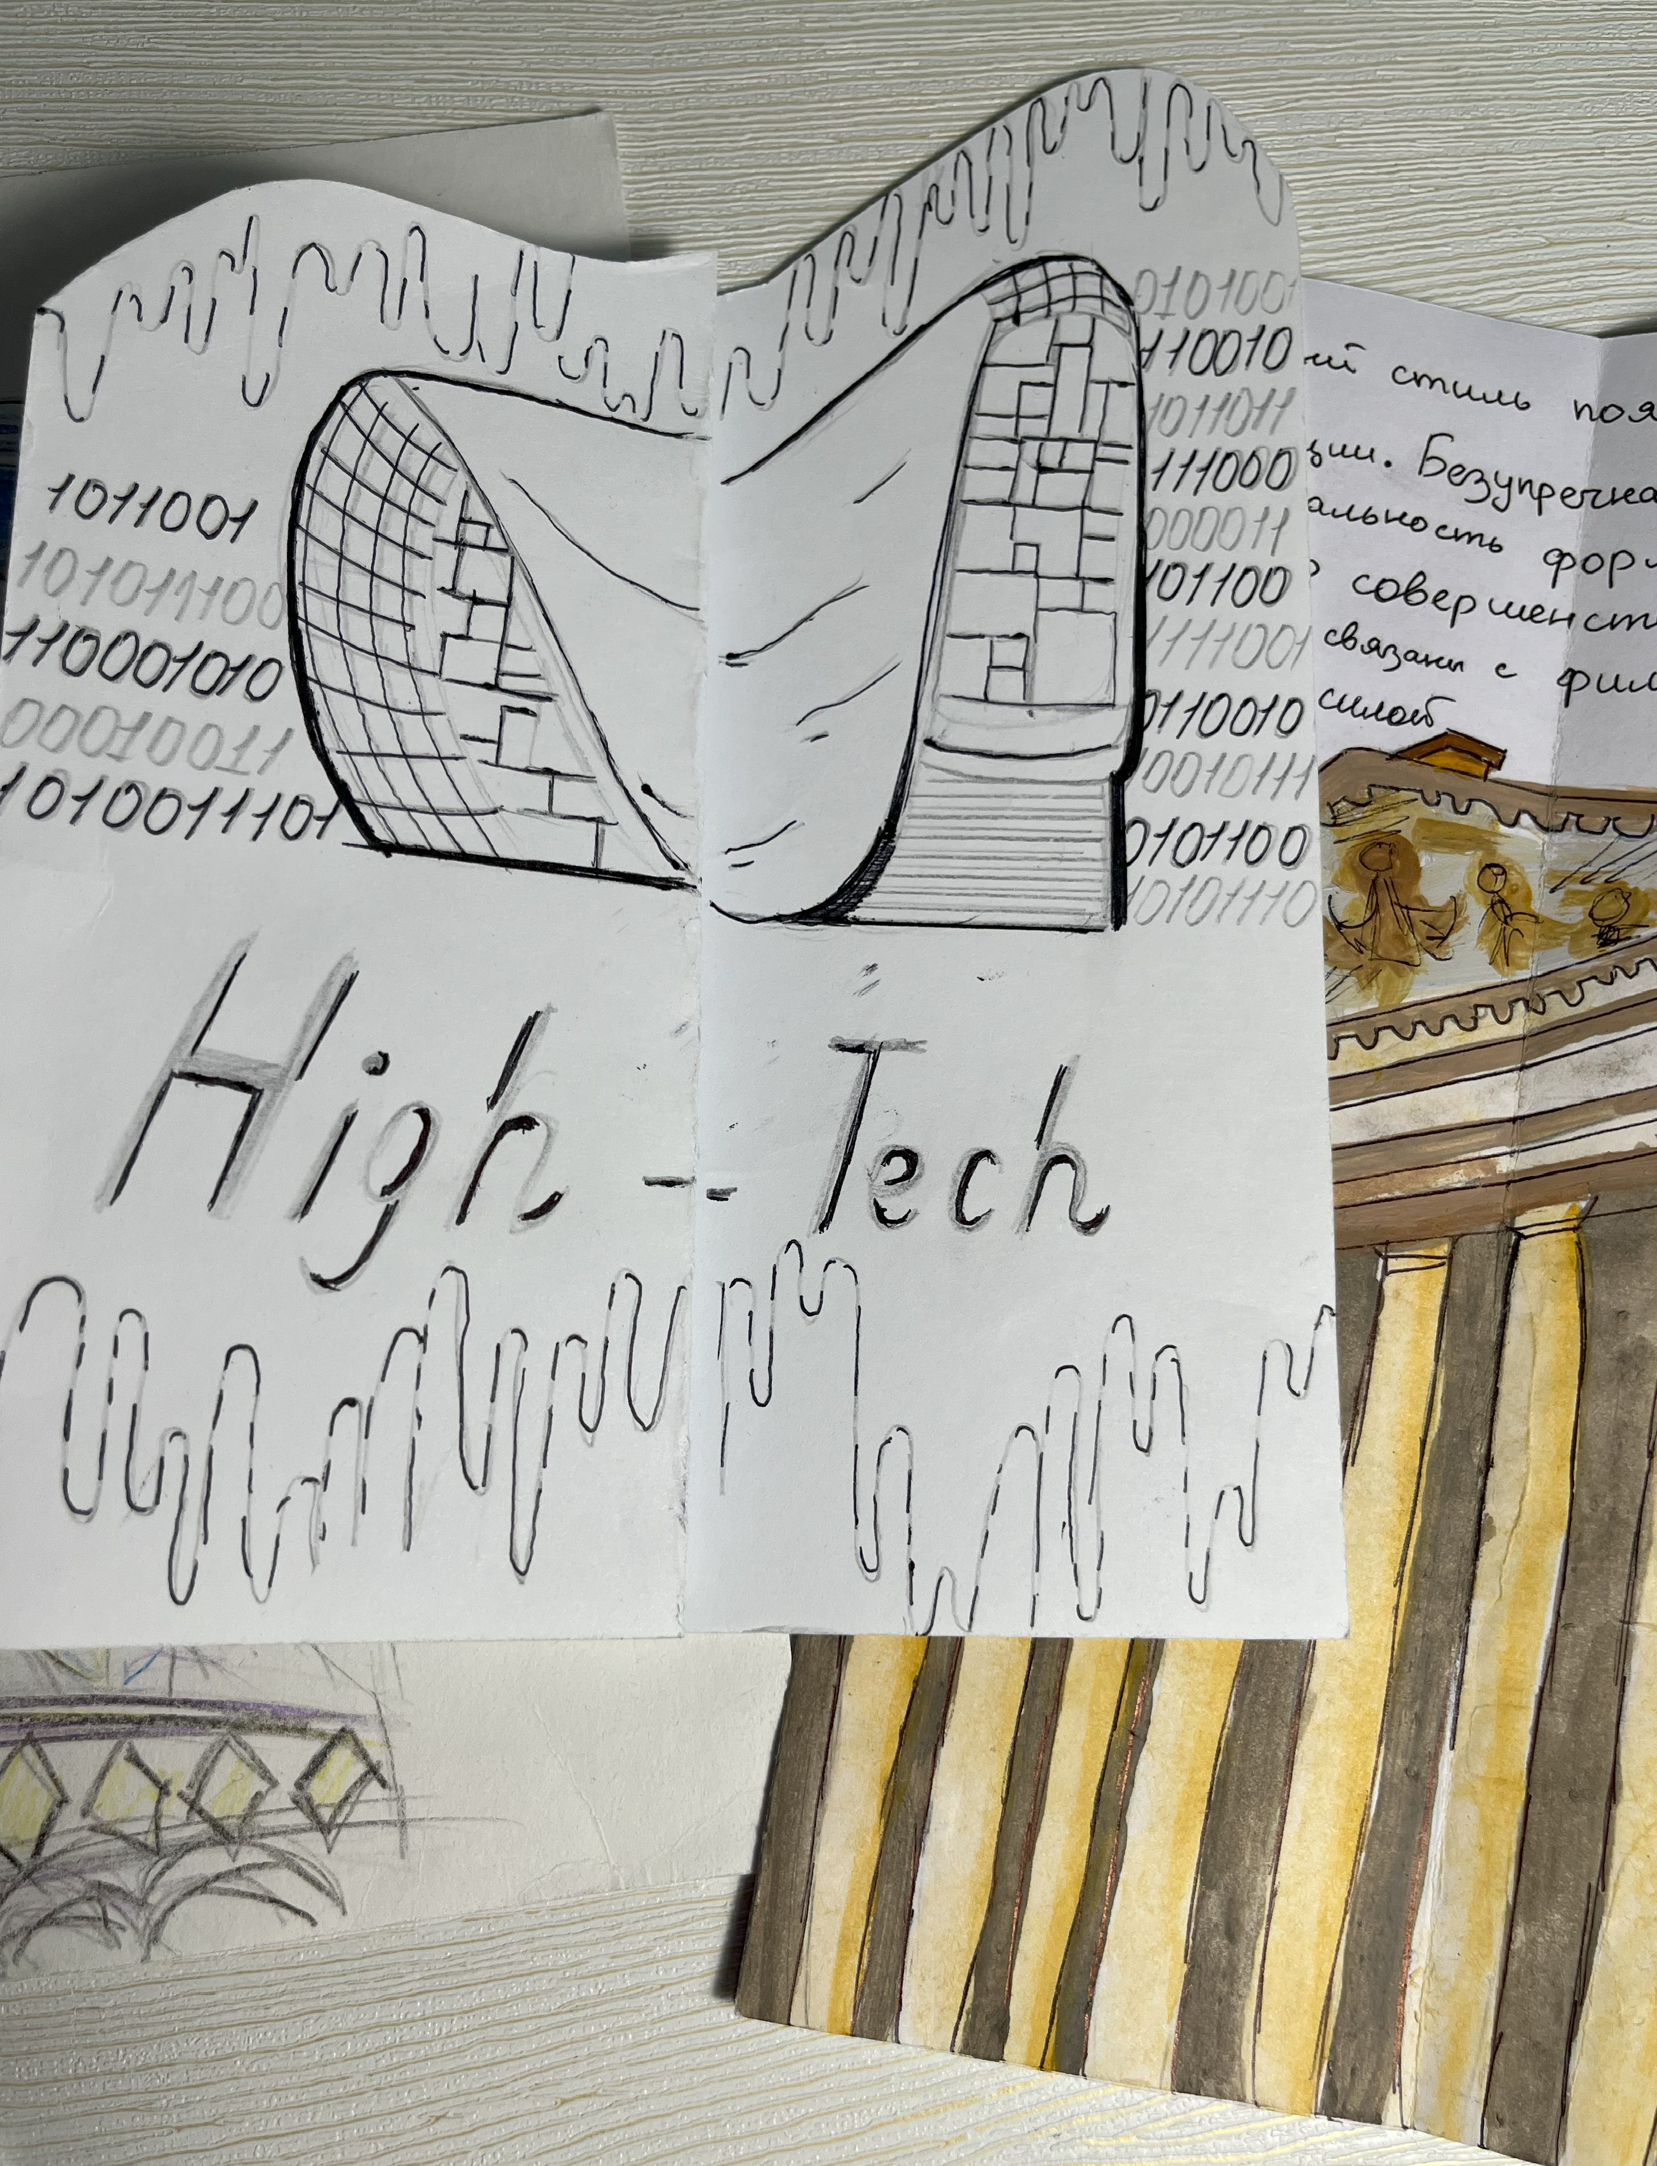
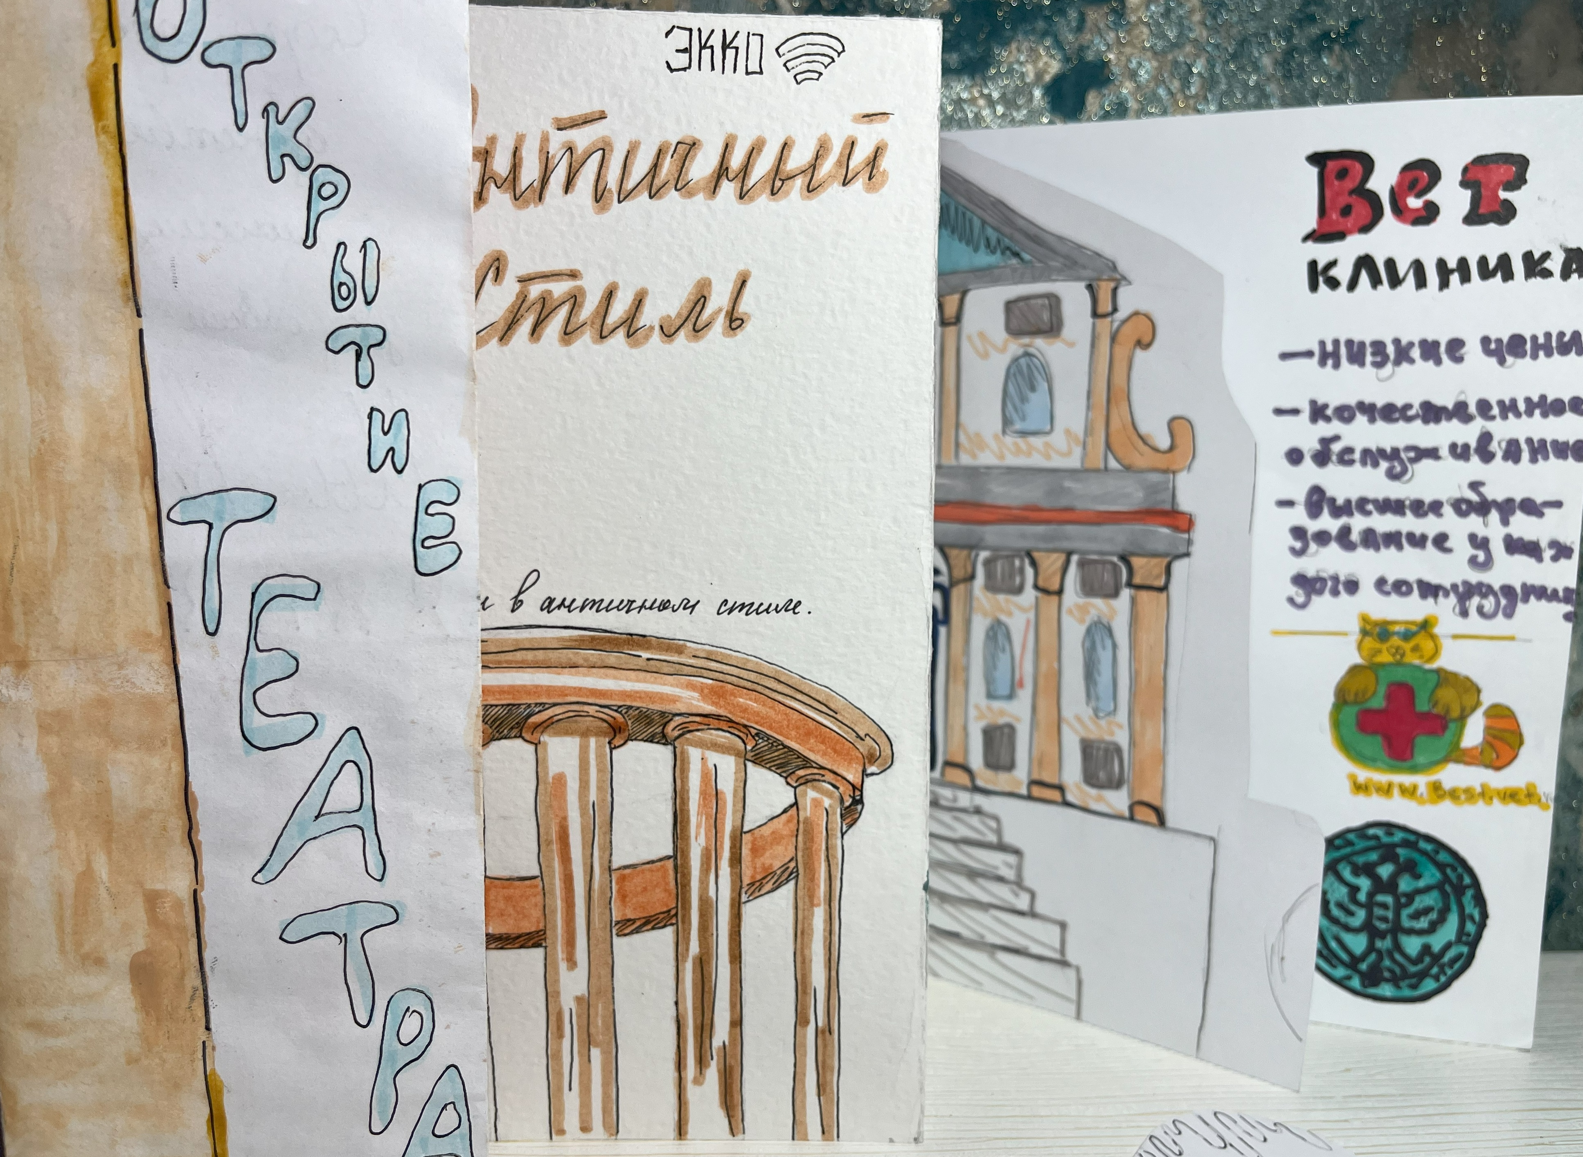
ЗНАКОМСТВО С работами обучающихся
Как видят это они

Slide 24
СПАСИБО за работу!

